Slide 1
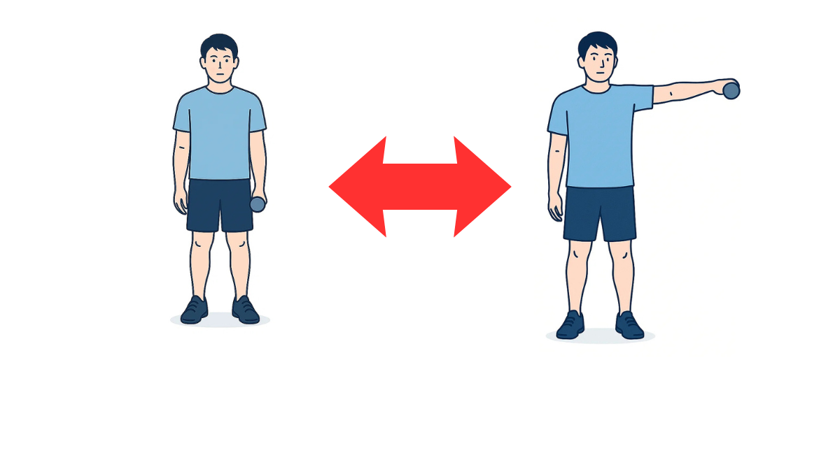
10回×2セット
・体をまっすぐにした状態で横に上げましょう。
・勢いをつけずに、ゆっくり行いましょう。

